Slide 1

Sistema para mercado
Jean Carlos Ricken e Lucas Orestes Fabris

Slide 2
Escopo
Iremos desenvolver um sistema com banco de dados para um mercado pequeno.
Mercado de bairro.
Total de 8 tabelas.

Slide 3
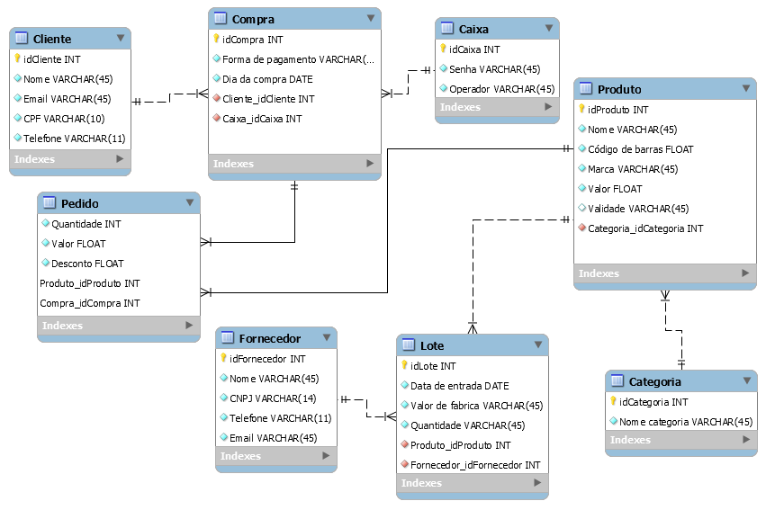
Diagrama ER

Slide 4
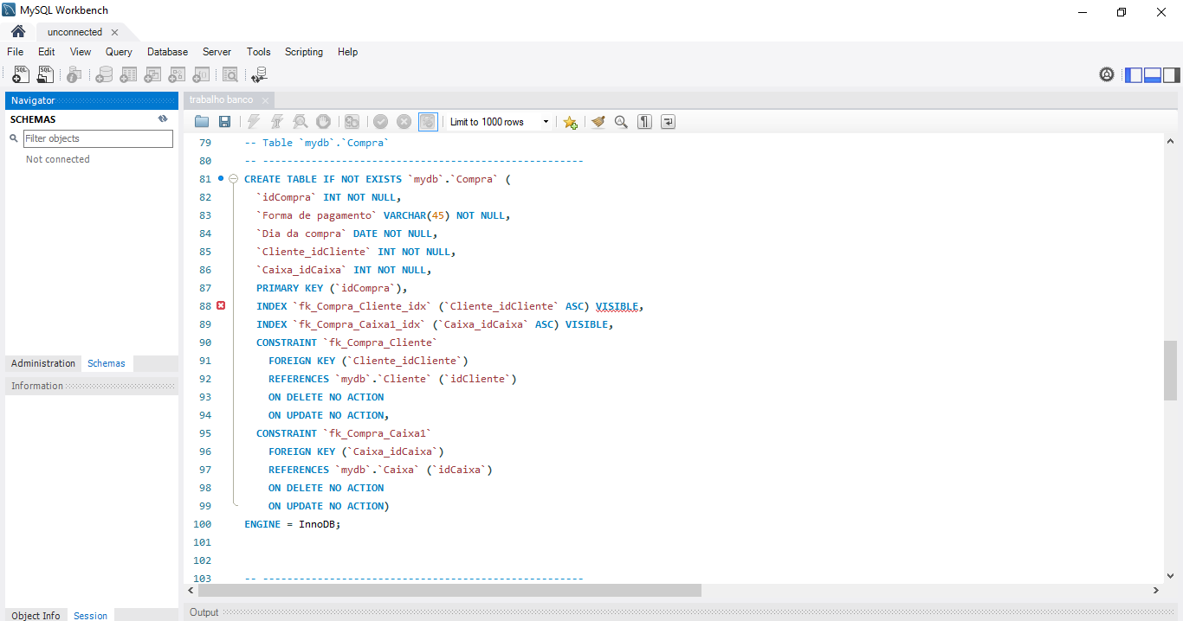
Criação banco

Slide 5
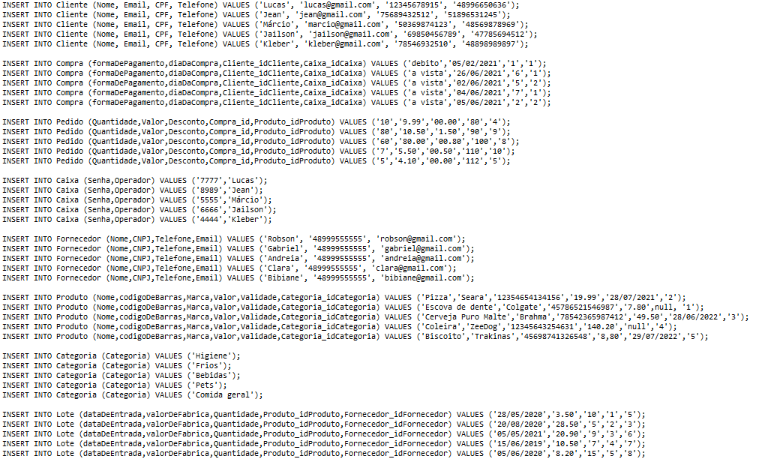
Inserts

Slide 6
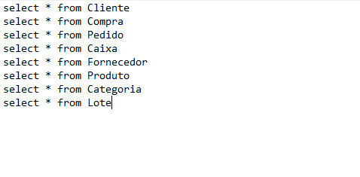
Busca tabelas

Slide 7
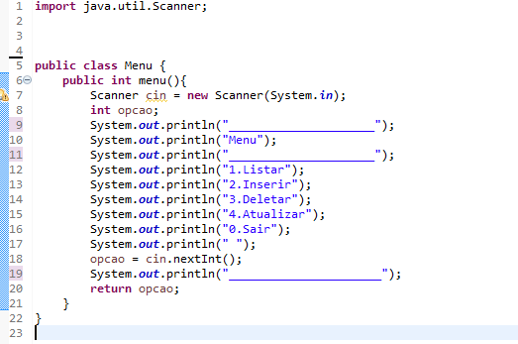
Menu

Slide 8
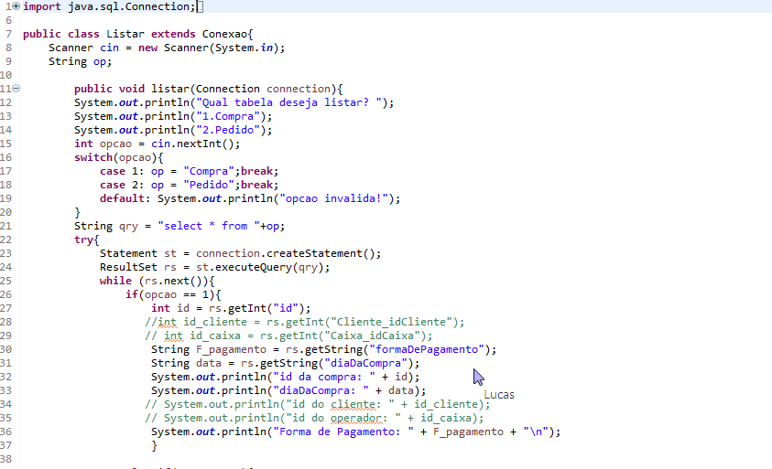
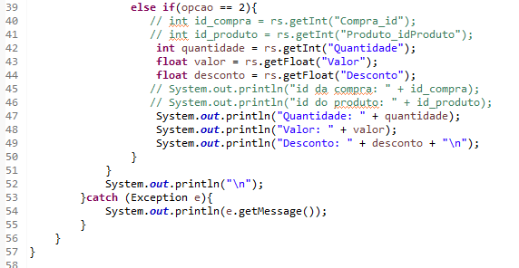
Listar

Slide 9
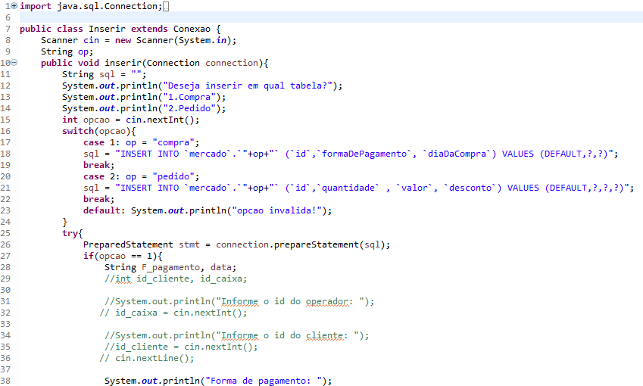
Inserir

Slide 10
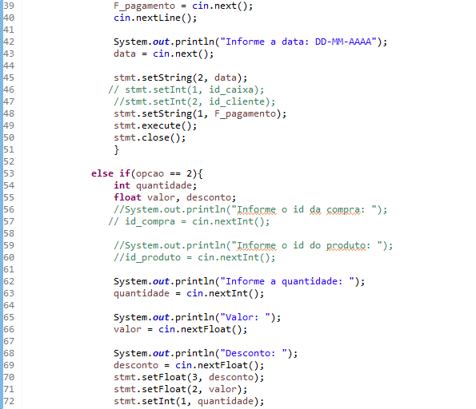
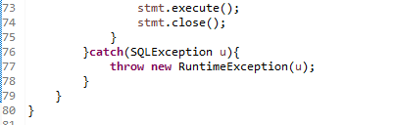
Inserir

Slide 11
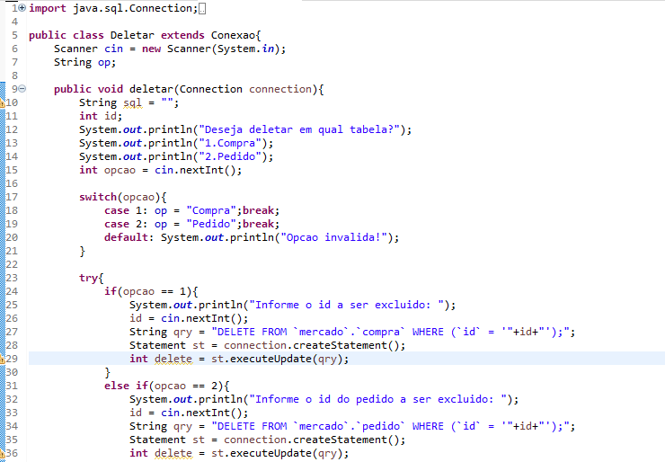
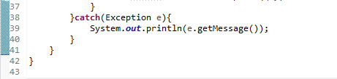
Deletar

Slide 12
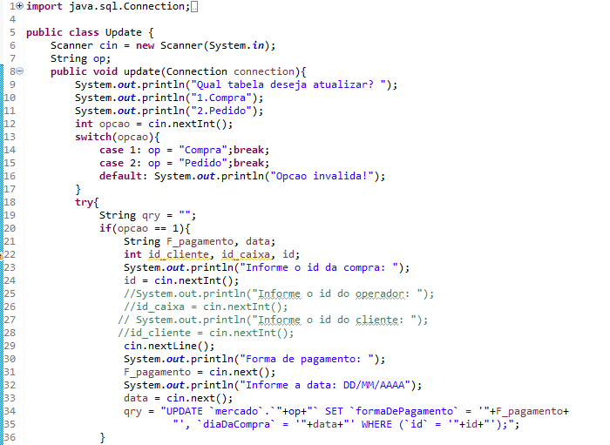
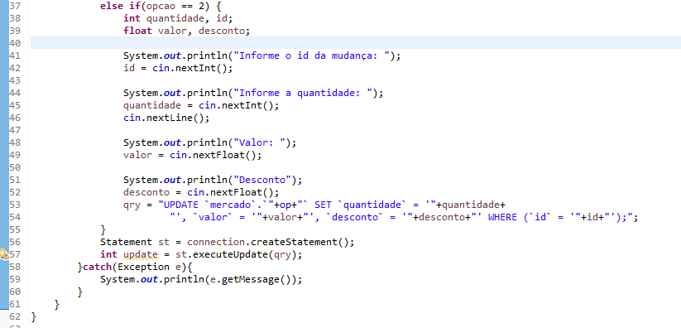
Atualizar

Slide 13
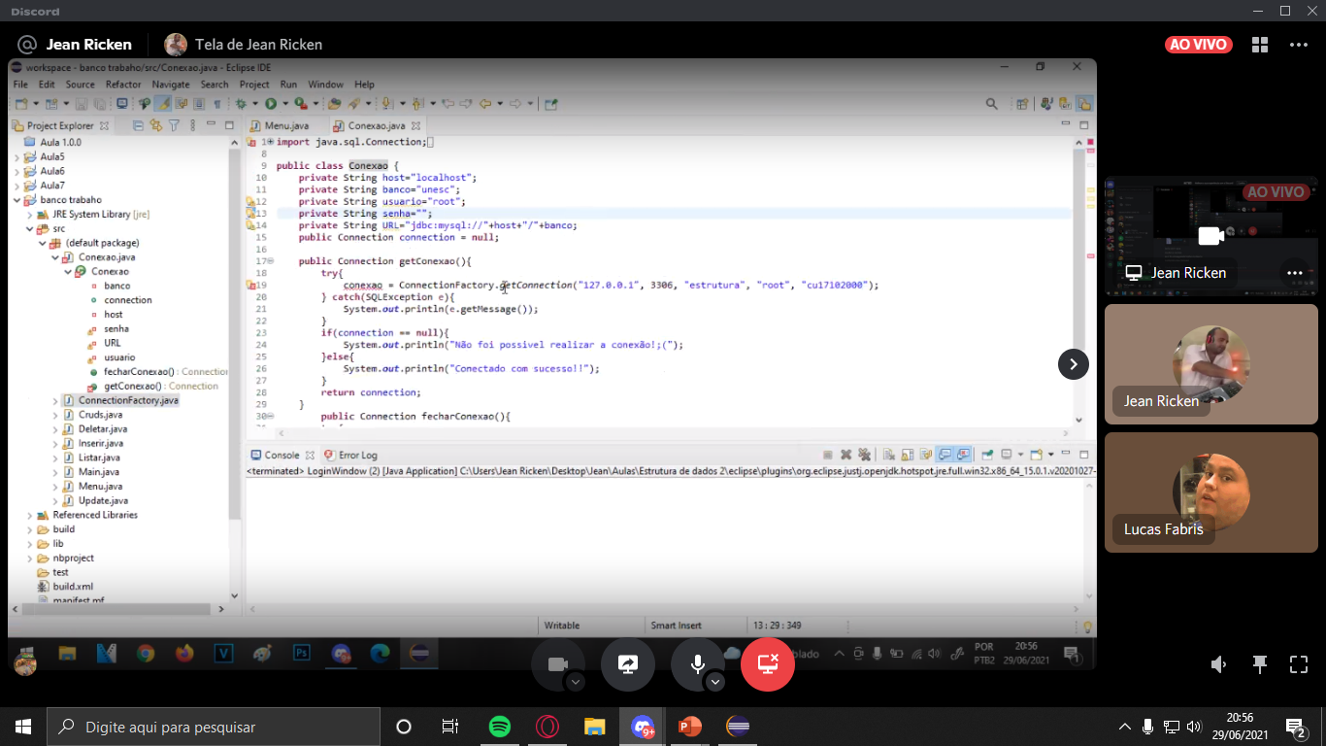
Desenvolvimento

